Slide 1
我々の世界を変革する：
持続可能な開発のための2030アジェンダ
国際連合広報局

Slide 2

Notes:
世界のリーダーが2015年9月の歴史的な国連サミットで採択した「持続可能な開発のための2030アジェンダ」に掲げられた17の「持続可能な開発目標（SDGs）」は、2016年1月1日に正式に発効しました。今後15年間、すべての人に普遍的に適用されるこれら新たな目標に基づき、各国はその力を結集し、あらゆる形態の貧困に終止符を打ち、不平等と闘い、気候変動に対処しながら、誰も置き去りにしないことを確保するための取り組みを進めてゆきます。
SDGsは、ミレニアム開発目標（MDGs）の成果をさらに一歩進め、あらゆる形態の貧困に終止符を打つことをねらいとしています。新たな目標の独自性は、貧しい国も、豊かな国も、中所得国も、すべての国々に対して、豊かさを追求しながら、地球を守ることを呼びかけている点にあります。そして、貧困に終止符を打つため、経済成長を促し、教育、健康、社会的保護、雇用機会を含む幅広い社会的ニーズを充足しながら、気候変動と環境保護に取り組む戦略も必要であることを認識しています。

Slide 3
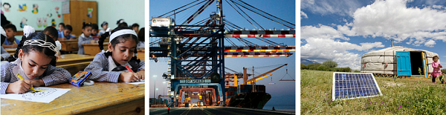
持続可能な開発の3つの側面
持続可能な開発は、将来の世代がそのニーズを充足する能力を損なわずに、現世代のニーズを充足する開発と定義
持続可能な開発を達成するためには、経済成長、社会的包摂、環境保護という3つの主要素を調和させることが不可欠
Notes:
持続可能な開発は、将来の世代がそのニーズを充足する能力を損なわずに、現世代のニーズを充足する開発と定義されています。
持続可能な開発は、人々と地球にとって包摂的、持続可能かつ強靭な未来に向けた取り組みを必要としています。
持続可能な開発を達成するためには、経済成長、社会的包摂、環境保護という3つの主要素を調和させることが欠かせません。これらの要素はすべて、相互に関連しているだけでなく、安寧に不可欠だからです。
あらゆる形態と次元の貧困に終止符を打つことは、持続可能な開発の必須要素です。これを達成するためには、すべての人々により多くの機会を提供し、不平等を削減し、基本的生活水準を向上させ、公平な社会開発と包摂を促し、天然資源と生態系の総合的で持続可能な管理を促進することで、持続可能、包摂的かつ公平な経済成長を推進しなければなりません。

Slide 4
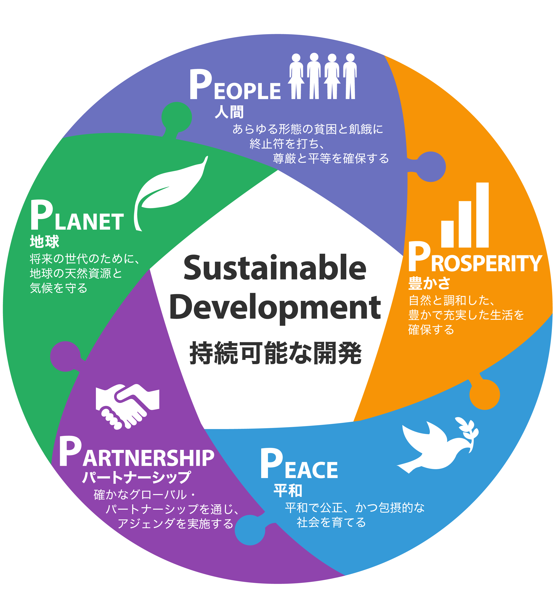
SDGsのもうひとつの捉え方 – 5つのP
Notes:
持続可能な開発目標（SDGs）を支える要素は何でしょうか。
持続可能な開発目標（SDGs）の諸目標とターゲットはいずれも、人間、豊かさ、地球、平和、パートナーシップという極めて重要な分野で、今後15年間の行動を促すことになります。
人間（People） – あらゆる形態と次元の貧困と飢餓に終止符を打つとともに、すべての人間が尊厳を持ち、平等に、かつ健全な環境の下でその潜在能力を発揮できるようにする（目標1、2、3、4、5および6）。
豊かさ（Prosperity） – すべての人間が豊かで充実した生活を送れるようにするとともに、自然と調和した経済、社会および技術の進展を確保する（目標7、8、9、10および11）。
地球 （Planet）– 持続可能な消費と生産、天然資源の持続可能な管理、気候変動への緊急な対応などを通じ、地球を劣化から守ることにより、現在と将来の世代のニーズを充足できるようにする（目標12、13、14および15）。
平和 （Peace）– 恐怖と暴力のない平和で公正かつ包摂的な社会を育てる。平和なくして持続可能な開発は達成できず、持続可能な開発なくして平和は実現しないため（目標16）。
パートナーシップ（Partnership） – グローバルな連帯の精神に基づき、最貧層と最弱者層のニーズを特に重視しながら、すべての国、すべてのステークホルダー、すべての人々の参加により、持続可能な開発に向けたグローバル・パートナーシップをさらに活性化し、このアジェンダの実施に必要な手段を動員する（目標17）。

Slide 5
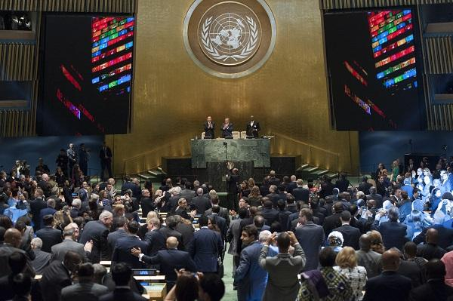
2015年 持続可能な開発サミット
Notes:
2015年9月、150人を超える世界のリーダーがニューヨークの国連本部で開かれた「国連持続可能な開発サミット」に参集し、野心的な新しい持続可能な開発アジェンダを正式に採択しました。
このアジェンダに含まれる17の「持続可能な開発目標（SDGs）」は、私たちが共有する人間性のビジョン、そして世界のリーダーと人々との間の社会契約を反映するものです。

Slide 6
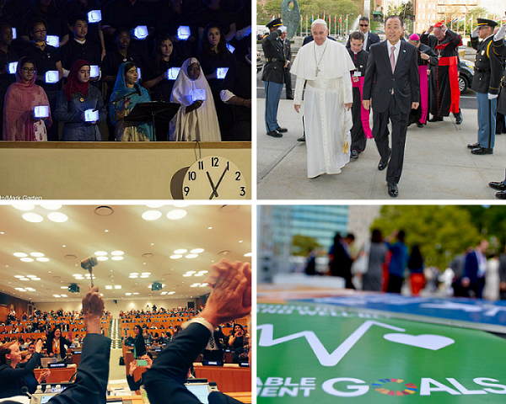
2015年 持続可能な開発サミット
Notes:
持続可能な開発目標（SDGs）に法的な拘束力はありませんが、各国政府は当事者意識を持って、17の目標達成に向けた国内的枠組を確立するよう期待されています。目標実現に向けた進捗状況のフォローアップと審査を行う責任は、主として各国にあり、そのためには良質で簡単に利用できるデータの迅速な収集が必要になります。国内レベルの分析に基づき実施される地域的なフォローアップと審査は、グローバル・レベルでのフォローアップと審査に役立てられます。

Slide 7
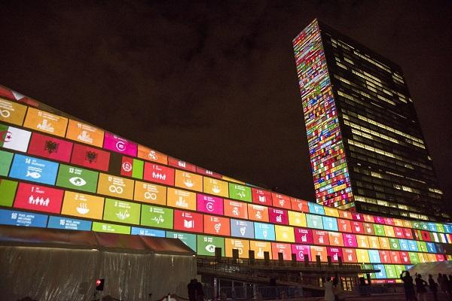
SDGs：普遍的
Notes:
「持続可能な開発目標（SDGs） 」は普遍的なものであり、すべての国とすべての人による行動を必要としています。
持続可能な開発アジェンダの達成に向けた行動を起こせば、すべての人に尊厳を持った生活が確保され、さらに大きな豊かさが共有されることになります。これはあらゆる人の利益にかないます。
2016年は、世界の国々と市民の力を結集し、各地の人々の生活の改善に向けた道を歩み出すうえで、かつてない絶好の機会となります。
アジェンダは豊かな国と貧しい国をともに対象としながら、国家間と国内の不平等の両方を取り上げるものとなっています。
目標では、各国の国情や能力、開発水準の差が考慮されています。

Slide 8
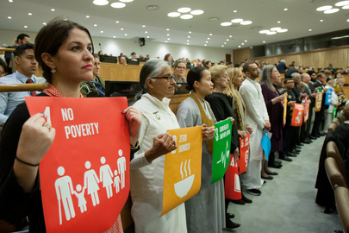
SDGs：不可分
Notes:
持続可能な開発には、人間と地球にとって包摂的、持続可能かつ強靭な未来の構築に向けた協調的な取り組みが必要です。
「持続可能な開発のための2030アジェンダ」は、貧困に終止符を打ち、今後15年間ですべての人にとってさらに持続可能な世界を構築するため、政府、民間セクター、市民社会その他のステークホルダーによる行動に拍車をかけることになります。
「持続可能な開発目標（SDGs） 」とターゲットは、グローバルな性格を有しており、各国の国情、能力、開発水準を考慮に入れ、国内の政策と優先課題を尊重しながらも、普遍的に適用することができます。
それぞれの目標は相互に独立しているものではありません。よって、総合的に取り組むことが必要です。
すべての目標に相関関係があります。気候変動への対策 も平和の確保も行わずに、飢餓ゼロを達成することはできません。
すべての人に教育を提供しなければ、ジェンダーの平等は実現しません。

Slide 9

SDGs：変革的
Notes:
これは全ての人々のアジェンダであり、すべての次元で、そしてすべての場所で、不可逆的に貧困に終止符を打つための行動計画といえます。
17の目標を伴うアジェンダは、幅広く野心的であり、誰も置き去りにしてはならないことを強調しています。
SDGsは、貧困に終止符を打つには、経済成長を促し、教育、健康、雇用機会を含む幅広い社会的ニーズを充足することが必須であり、また、気候変動と環境保護に取り組む戦略も必要であることを認識しています。

Slide 10
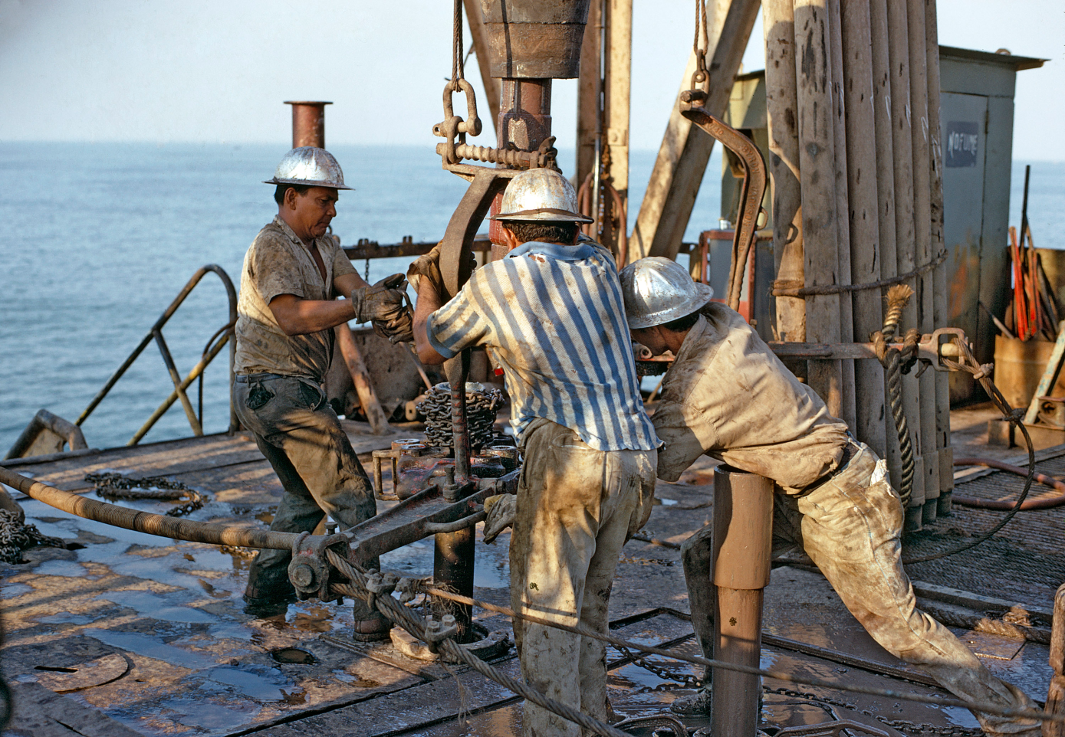
今こそ実施の時
Notes:
17の目標と169のターゲット達成に向けた進捗状況は、グローバル指標枠組を用いて監視します。「持続可能な開発目標（SDGs）」に関するグローバル指標枠組案は、「持続可能な開発のための2030アジェンダ」の実施体制を構成する最後の要素として、2016年3月の国連統計委員会第47会期で合意されました。
各国政府は当事者意識を持って、17の目標達成に向けた国内枠組を確立するよう期待されています。目標実現に向けた進捗状況のフォローアップと審査を行う責任は、主として各国にあり、そのためには良質で簡単に利用できるデータの迅速な収集が必要になります。
国内レベルの分析に基づき実施される地域的なフォローアップと審査は、グローバル・レベルでのフォローアップと審査に役立てられます。
毎年開催される持続可能な開発に関するハイレベル政治フォーラムでは、2030アジェンダの国別、テーマ別審査の総括を行います。
年次SDG進捗報告書の作成も期待されています。

Slide 11

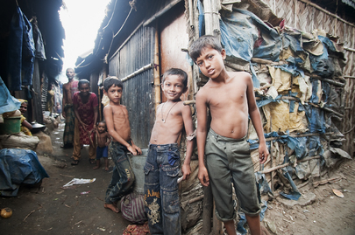
目標1：あらゆる場所で、あらゆる形態の貧困に終止
符を打つ
Notes:
1990年以来、極度の貧困率は半分以下に低下しました。これは目覚ましい成果ではあるものの、開発途上地域では今でも5人に1人が一日1ドル25セント未満で暮らしており、これをわずかに上回る所得で生活している人々はさらに数百万人に及ぶほか、貧困に逆戻りする危険性を抱えている人々も多数に上ります。
貧困とは単に、持続可能な生活を確保する収入や資産がないことではありません。それは飢餓や栄養不良、教育その他の基本的サービスへのアクセス不足、社会的な差別や排除、さらには意思決定からの除外など、多様な形態を取って出現します。持続可能な雇用を提供し、平等を推進できるよう、経済成長を包摂的なものとしなければなりません。

Slide 12

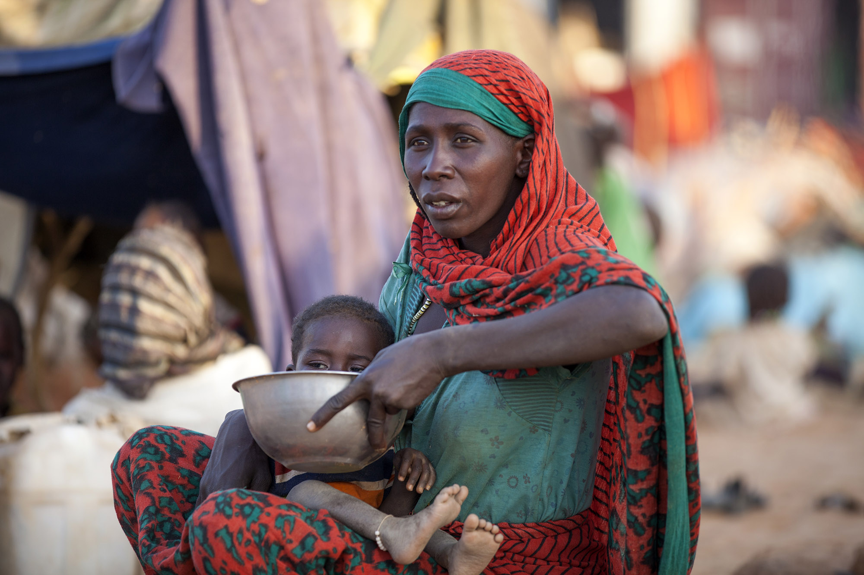
目標2：飢餓に終止符を打ち、食料の安定確保と栄養状態の改
善を達成するとともに、持続可能な農業を推進する
Notes:
農林水産業は適切に管理すれば、すべての人に栄養価の高い食料を提供し、適正な収入を生み出す一方で、人間中心型の農村開発を支え、環境を守ることもできます。
現在は土壌や淡水、海洋、生物多様性の劣化が急速に進んでいます。気候変動は私たちが依存する資源にさらに大きな圧力をかけ、干ばつや洪水など災害に関連するリスクも高めています。農村部には男女を問わず、自分たちの土地で生計を立てられなくなり、機会を求めて都市への移住を余儀なくされる人々が多くいます。
現時点で空腹を抱えている7億9,500万あまりの人々と、2050年までに増加が予測される20億人に食料を供給するためには、世界の食料・農業システムを根本的に変革することが必要です。
食料・農業部門は開発課題の解決に鍵を握るだけでなく、飢餓と貧困の根絶にも中心的な役割を果たします。

Slide 13
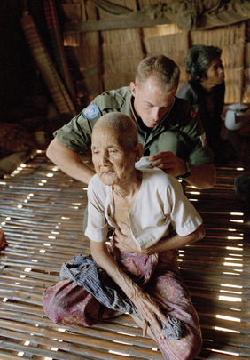

目標3：あらゆる年齢のすべての人々の健康的な生活
を確保し、福祉を推進する
Notes:
あらゆる年齢のすべての人の健康的な生活を確保し、福祉を推進することは、持続可能な開発に欠かせません。平均寿命を延ばし、子どもと妊産婦の死亡に関連する一般的な要因のいくつかを減らすという点では、長足の進歩が見られています。また、きれいな水と衛生へのアクセスの拡大と、マラリア、結核、ポリオ、HIV／エイズ蔓延の削減についても、大きな前進が達成されています。しかし、様々な疾病を完全に根絶し、新旧の多様な健康問題に対処するためには、さらに一層の取り組みが必要です。

Slide 14

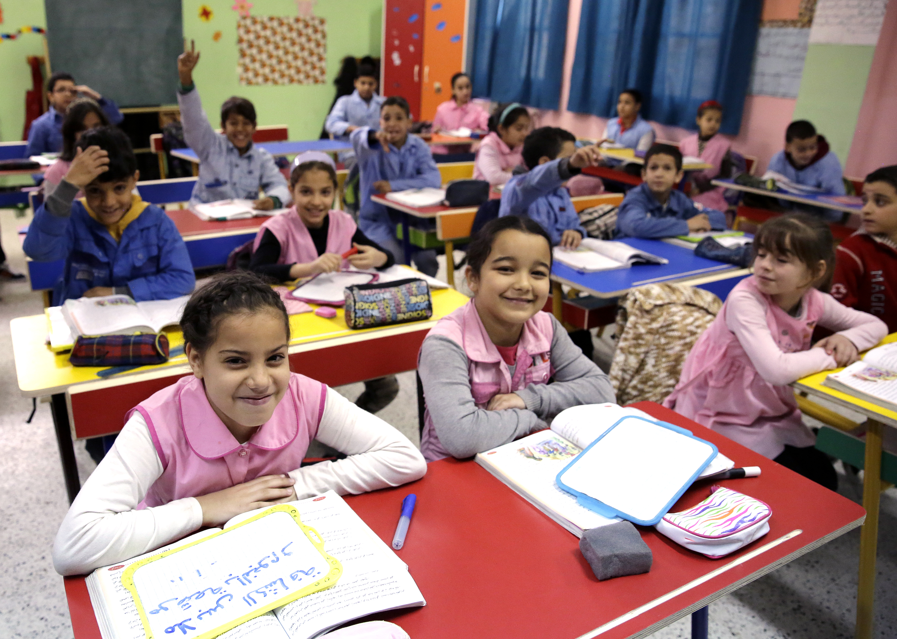
目標4：すべての人々に包摂的かつ公平で質の高い教育を
提供し、 生涯学習の機会を促進する
Notes:
質の高い教育は、人々の生活改善と持続可能な開発の基盤です。あらゆるレベルの教育へのアクセス拡大や、特に女性と女児の就学率向上については、大きな前進が見られています。基本的識字率は大きく改善しているものの、普遍的な教育に関する目標を達成するためには、さらに一層の取り組みが必要です。例えば、世界は初等教育での男女平等を達成していますが、すべての教育レベルでこのターゲットを達成できている国はほとんどありません。

Slide 15


目標5：ジェンダーの平等を達成し、すべての女性と
女児のエンパワーメントを図る
Notes:
世界はミレニアム開発目標（MDGs）の下で、ジェンダーの平等と女性のエンパワーメントに向けた前進（初等教育へのアクセスにおける男女平等を含む）を達成していますが、女性と女児は依然として、世界各地で差別や暴力を受けています。
ジェンダーの平等は基本的人権であるだけでなく、平和で豊か、かつ持続可能な世界に必要な基盤でもあります。
女性と女児に教育や保健医療、ディーセント・ワーク（働きがいのある人間らしい仕事）への平等なアクセスを提供し、政治的・経済的な政策決定プロセスへの平等な参加を確保すれば、持続可能な経済が促進され、社会と人類全体の利益となるでしょう。

Slide 16

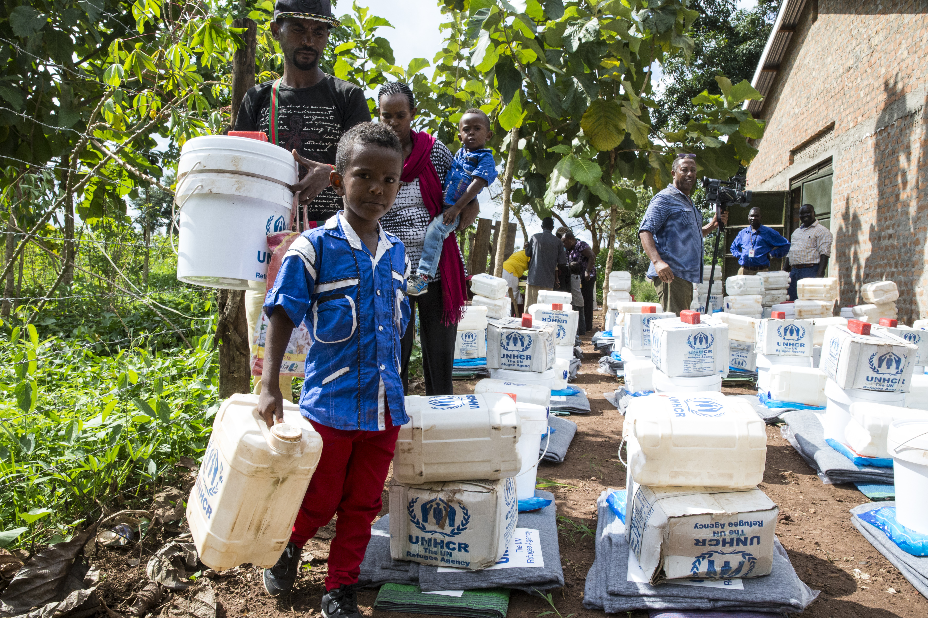
目標6：すべての人々に水と衛生へのアクセスと持続可
能な管理を確保する
Notes:
すべての人がきれいな水を利用できるようにすることは、私たちが望む世界で暮らすために欠かせない要素です。地球上には、これを達成するのに十分な真水があります。しかし、経済の悪化やインフラの不備によって毎年、数百万人が水不足や劣悪な衛生状態に関連する疾病で命を失っており、しかも子どもはその大半を占めています。
水不足や劣悪な水質、衛生施設の不備は全世界で、貧困世帯の食料の安定確保、生計手段の選択、教育の機会に悪影響を及ぼしています。世界の最貧国の中には、干ばつに襲われ、飢餓と栄養不良がさらに悪化している国々もあります。
2050年までに、4人に1人以上が慢性的または反復的な水不足を抱える国で暮らすことになると見られています。

Slide 17

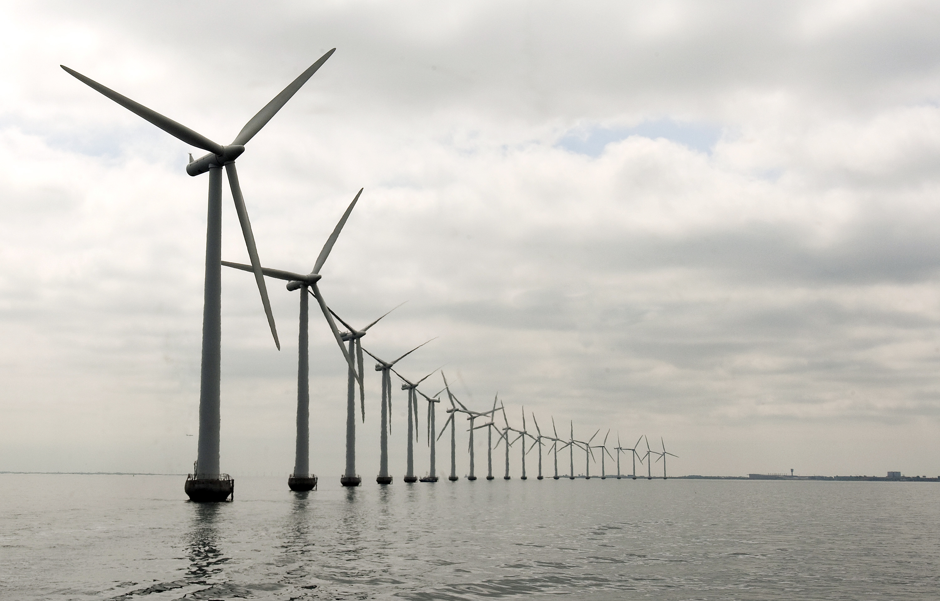
目標7：すべての人々に手ごろで信頼でき、持続可能か
つ近代的なエネルギーへのアクセスを確保する
Notes:
エネルギーは現在、世界が抱える重要な課題と機会のほとんどで中心的な位置を占めています。雇用であれ、安全保障であれ、気候変動であれ、食料生産であれ、所得の増加であれ、すべての人のエネルギーへのアクセスは必要不可欠です。
持続可能なエネルギーは、生活や経済、そして地球の変革を図るための機会です。
潘基文（パン・ギムン）国連事務総長は、近代的エネルギー・サービスへの普遍的なアクセスを確保し、効率を高め、再生可能エネルギー源の利用を増やすため、「万人のための持続可能なエネルギー（Sustainable Energy for All）」イニシアティブを先頭に立って進めています。

Slide 18

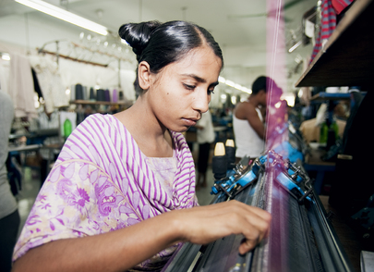
目標8：すべての人々のための持続的、包摂的かつ持続可能な
経済成長、生産的な完全雇用およびディーセント・ワーク
を推進する
Notes:
世界人口の約半数は1日約2ドル相当の所得で生活しています。また、仕事があっても貧困から脱出できるとは限らない場所があまりにも多くなっています。改善はとてもゆるやかで不均等でしかありません。貧困根絶のためには経済・社会政策の見直しと改革が迫られています。
ディーセント・ワーク（働きがいのある人間らしい仕事）の機会の欠如、不十分な投資、過少消費が続いていることで、すべての人が進歩を分かち合わねばならないという、民主主義社会の根底をなす基本的な社会契約が形骸化しています。2015年以降も、ほとんどすべての経済にとって、質の高い雇用の創出は大きな課題となるでしょう。
持続可能な経済成長を実現するためには、すべての人が環境を損なうことなく、経済を活性化できる質の高い雇用を得られるための状況を社会が整備する必要があります。また、現役世代全体に雇用の機会と適正な労働条件を提供することも必要です。

Slide 19

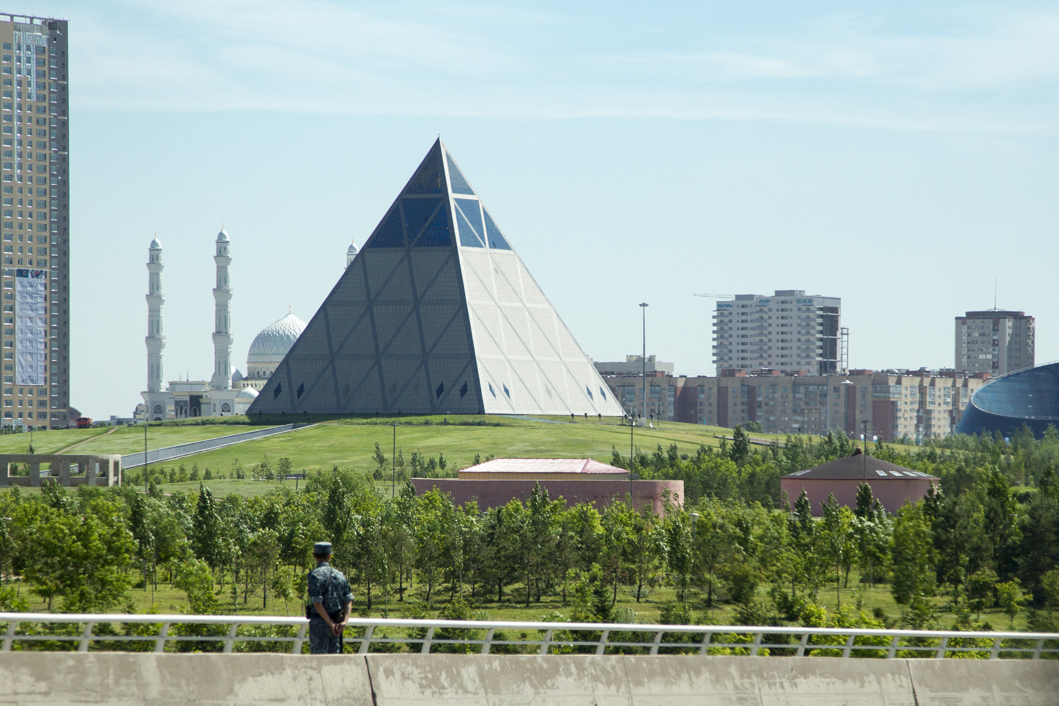
目標9：レジリエントなインフラを整備し、包摂的で持続可能な産
業化を推進するとともに、イノベーションの拡大を図る
Notes:
輸送、灌漑、エネルギー、情報通信技術などのインフラへの投資は、多くの国々で持続可能な開発を達成し、コミュニティーのエンパワーメントを図るうえで欠かせません。生産性と所得の向上や、健康と教育成果の改善にインフラへの投資が必要なことは、以前から認識されています。
包摂的で持続可能な産業開発は、主要な所得創出源であり、すべての人の生活水準の急速かつ持続的な向上を可能にするとともに、環境上健全な産業化に向けた技術的解決策も提供します。
技術的進歩は、資源効率の改善や省エネなどの環境関連の目的達成に向けた取り組みの基盤となります。技術やイノベーションがなければ産業化は起こりえず、産業化がなければ開発は起こりえないからです。

Slide 20

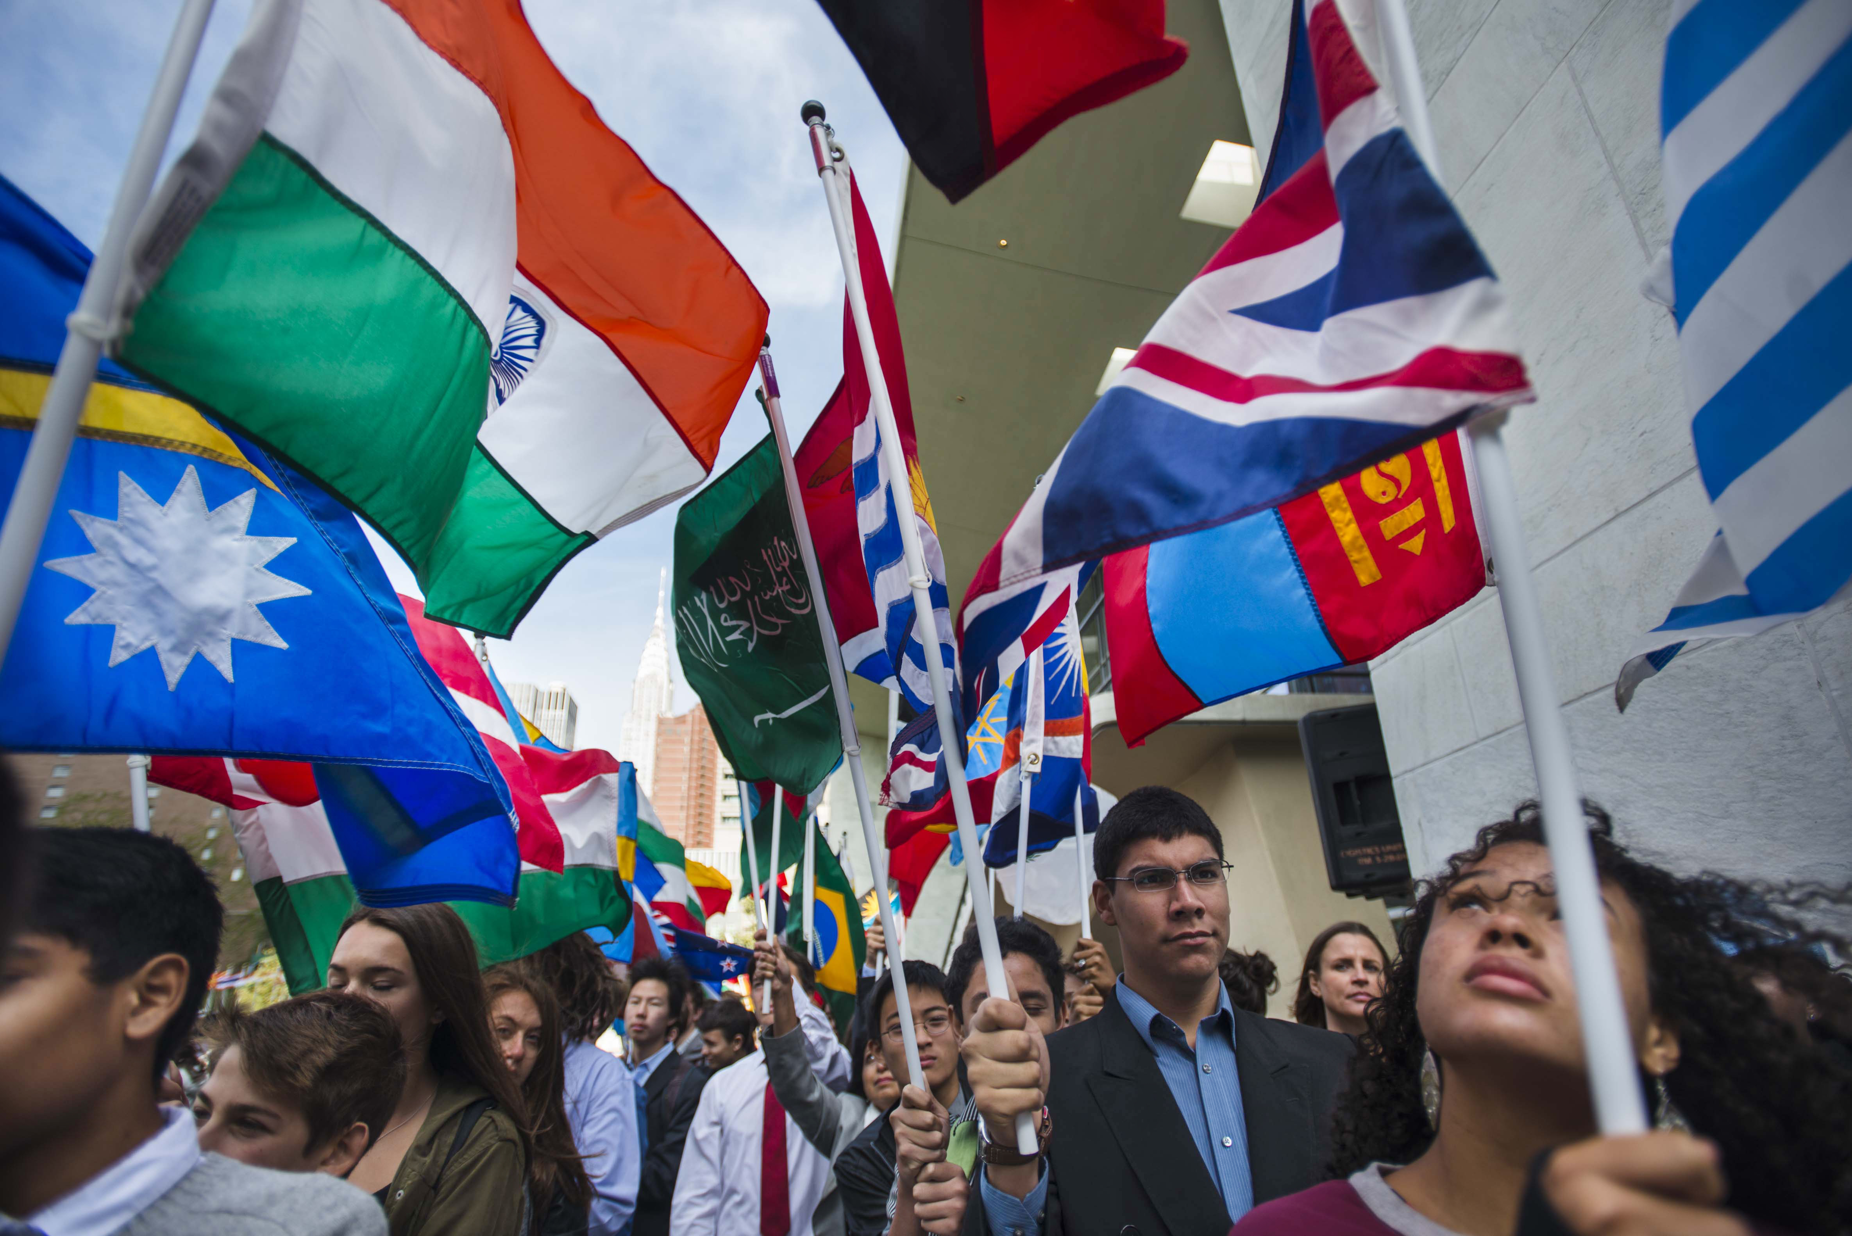
目標10：国内および国家間の不平等を是正する
Notes:
国際社会は、人々を貧困から脱出させるという点で、長足の進歩を遂げました。後発開発途上国や内陸開発途上国、小島嶼開発途上国といった最も脆弱な国々では、貧困の削減が引き続き進んでいます。しかし、不平等が解消せず、保健・教育サービスその他の資源へのアクセスという点で、大きな格差が残っています。
また、国家間の経済的格差が縮小傾向にあるとしても、各国国内では不平等が拡大しています。経済成長があっても、それが包摂的でなく、経済、社会、環境という持続可能な開発の3つの側面にすべて関係するものとならない場合、貧困削減には不十分だというコンセンサスも広がっています。
不平等を削減するためには、原則として社会から隔絶された恵まれない人々のニーズに注目し、普遍的な政策を導入すべきです。

Slide 21

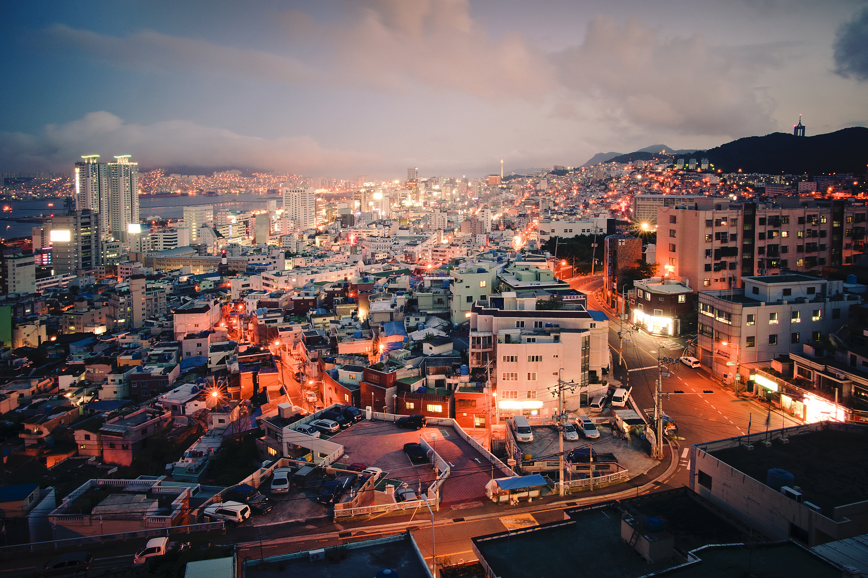
目標11：都市と人間の居住地を包摂的、安全、レジ
リエントかつ持続可能にする
Notes:
都市はアイデアや商取引、文化、科学、生産性、社会開発など、多くの物事の中心地となっています。最良の状態なら、都市は人々が社会的、経済的に前進を遂げることを可能にしてきました。
しかし、引き続き雇用と豊かさを作り出しながら、土地や資源に負担をかけ過ぎないような形で都市を維持するためには、多くの課題が残っています。都市部でよく見られる課題としては、過密、基本的サービスを提供するための資金の不足、適切な住宅の不足、インフラの老朽化があげられます。
都市が抱える諸課題は、その繁栄と成長を継続しつつ、資源の利用を改善し、汚染と貧困を減らす形で克服することが可能です。私たちが望む未来には、基本的サービスやエネルギー、住宅、輸送その他多くのものへのアクセスを確保し、すべての人に機会を提供できる都市が含まれます。

Slide 22

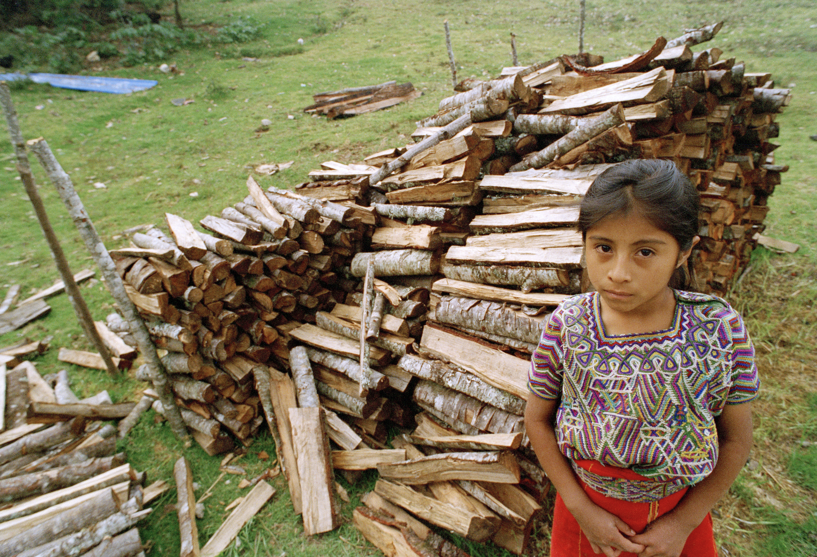
目標12：持続可能な消費と生産のパターンを確保する
Notes:
持続可能な消費と生産には、資源効率の改善と省エネの推進、持続可能なインフラのほか、すべての人に基本的なサービス、環境にやさしく、やりがいのある仕事、生活の質的向上を提供することが関わってきます。これを実現すれば、全般的な開発計画の達成、将来的な経済・環境・社会コストの削減、経済的競争力の強化、さらには貧困の削減に役立ちます。
持続可能な消費と生産は、「より少ないもので、より大きな、より良い成果を上げる」ことを目指します。ライフサイクル全体を通じて生活の質を改善する一方、資源利用を減らし、地球の劣化を緩和し、汚染を少なくすることで、経済活動から得られる利益を増やします。
また、生産者から最終消費者に至るまで、サプライ・チェーンにおける体系的なアプローチとアクター間の協力も必要になってきます。そのためには、持続可能な消費とライフスタイルに関する啓発と教育を通じた消費者への働きかけ、基準や表示を通じた消費者への十分な情報提供、持続可能な公的調達に向けた取り組みなども行わなければなりません。

Slide 23

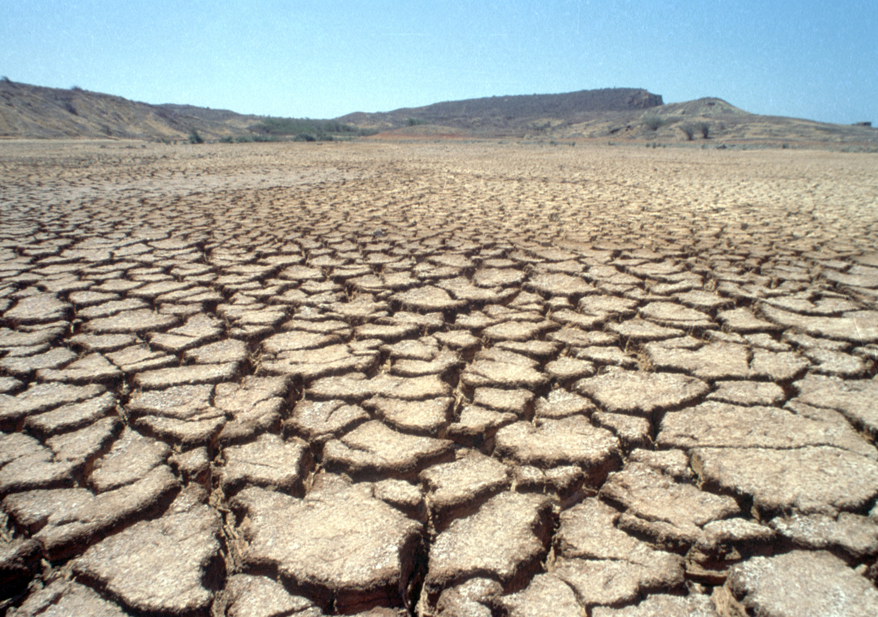
目標13：気候変動とその影響に立ち向かうため、緊急
対策を取る
Notes:
気候変動はあらゆる大陸のあらゆる国に影響を及ぼすようになっています。国民経済が混乱し、生活に支障を来たすことで、人々やコミュニティー、そして国々には、現在はもちろんのこと、将来的にもさらに大きな負担がかかることになります。
人々は気候変動の深刻な影響を受けていますが、その中には天候パターンの変化、海面の上昇、異常気象の増加が含まれます。人間の活動に起因する温室効果ガスの排出は、気候変動を助長しながら、増大し続けています。排出量は現在、史上最高の水準に達しています。これに対策を講じなければ、地球の平均表面温度は21世紀中もさらに上昇を続け、上昇幅は今世紀中に摂氏3度を超えるものと見られます。世界には、これよりさらに大幅な温暖化が進む地域も出てくるでしょう。一番大きな影響を受けるのは、最貧層と最弱者層です。
各国がよりクリーンで強靭な経済を一気に達成できるような、手ごろで拡張可能な解決策は、すでに利用できる状態にあります。再生可能エネルギーその他、温室効果ガス排出量を削減し、適応への取り組みを本格化させる幅広い措置を採用する人々が増えていることで、変革は加速しています。
しかし、気候変動は国境を越えたグローバルな課題です。どこかで温室効果ガスの排出が増えれば、あらゆる場所の人々に影響が出ます。これは国際レベルで調整すべき解決策を必要とする問題であるため、開発途上国の低炭素経済への移行を支援するための国際協力が重要となってきます。
各国は2015年12月、気候変動に取り組むため、パリでグローバルな協定を採択しました。

Slide 24

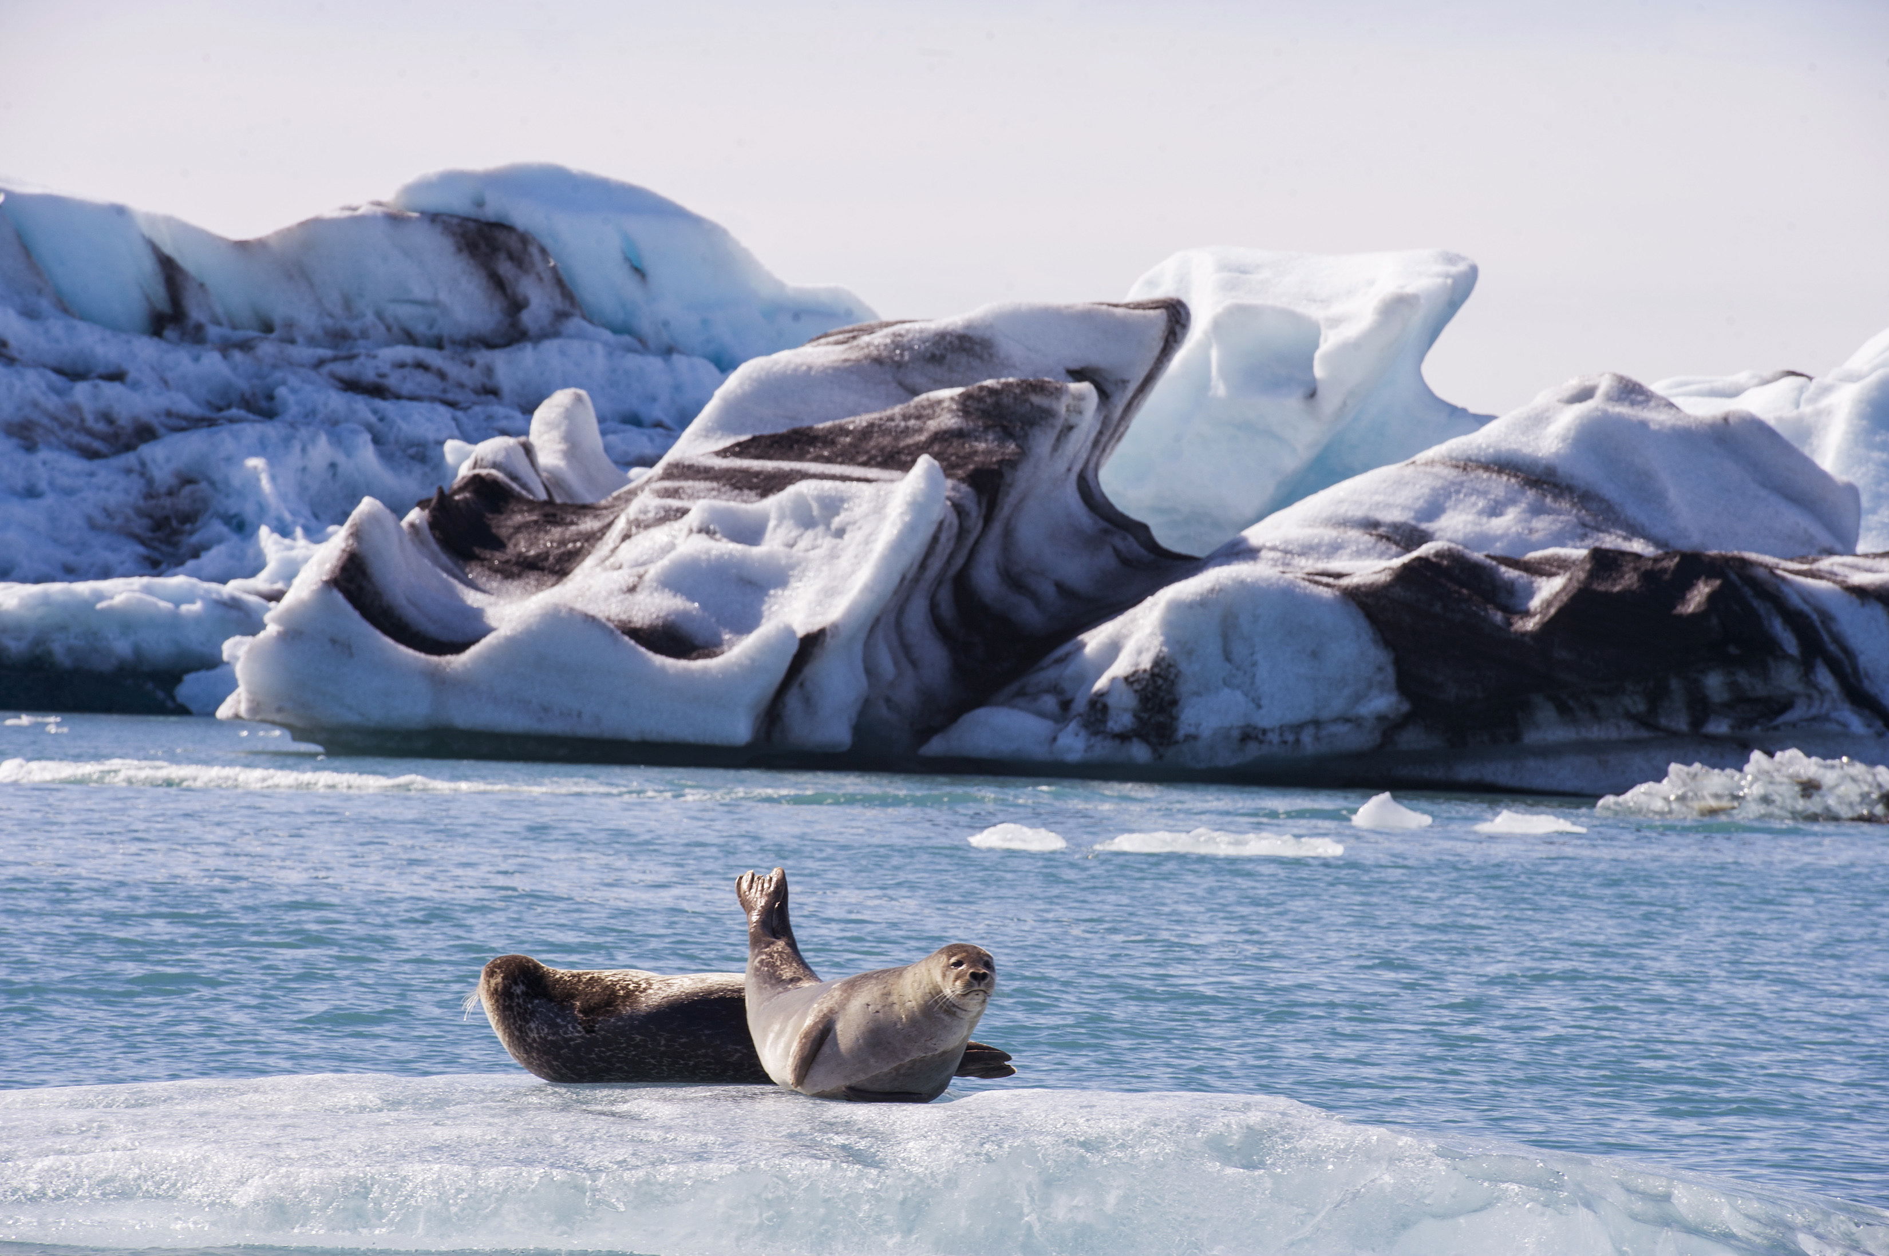
目標14：海洋と海洋資源を持続可能な開発に向け
て保全し、持続可能な形で利用する
Notes:
世界の海洋は、その温度、化学的性質、海流、生物を通じ、地球を人間にとって住みよい場所にする地球規模のシステムを動かしています。
雨水や飲み水、気象、気候、海岸線、私たちの食料の多く、さらには私たちが吸っている大気中の酸素でさえ、究極的には海洋によって提供、制御されています。海洋は歴史全体を通じ、貿易や輸送に不可欠な経路にもなってきました。
この地球にとって必須の資源を慎重に管理することは、持続可能な未来の重要な要素となります。

Slide 25

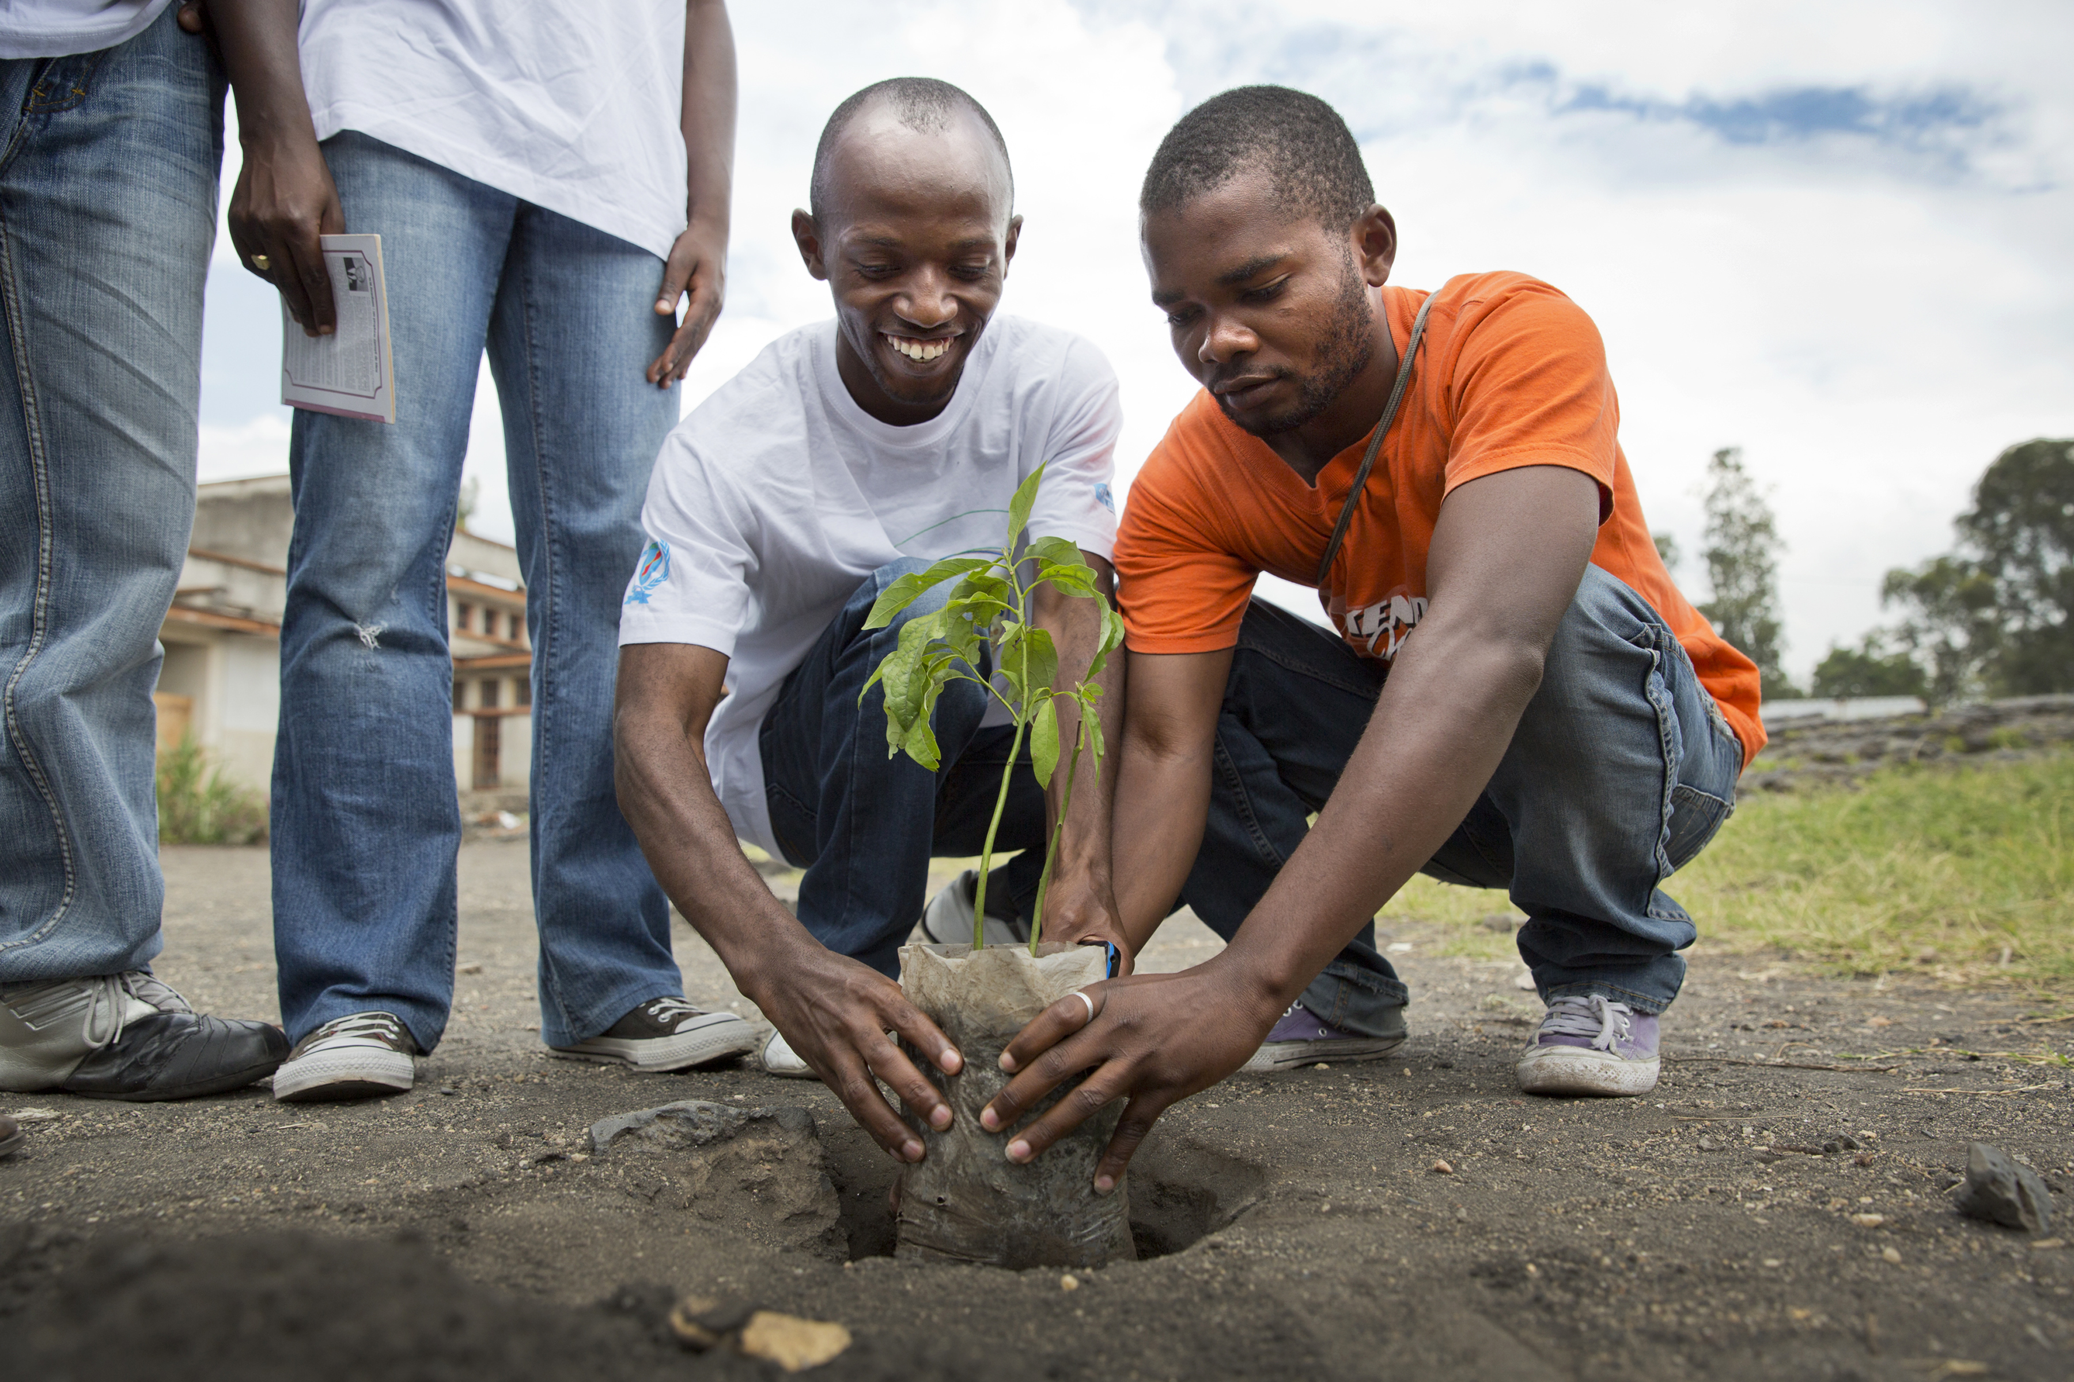
目標15：陸上生態系の保護、回復および持続可能な利用の
推進、森林の持続可能な管理、砂漠化への対処、土
地劣化の阻止および逆転、ならびに生物多様性損失
の阻止を図る
Notes:
地表の30%を覆う森林は、食料の安定確保と避難場所の提供に加えて、気候変動と闘い、生物多様性や先住民の居住地を保護するうえでも鍵を握る役割を果たします。毎年、1300万ヘクタールの森林が失われる一方で、乾燥地の劣化が進み、36億ヘクタールが砂漠化しています。
人間の活動と気候変動に起因する森林破壊と砂漠化は、持続可能な開発にとって大きな課題となっており、貧困と闘う数百万人の暮らしや生計に影響を与えています。森林を管理し、砂漠化に対処するための取り組みが行われているところです。

Slide 26

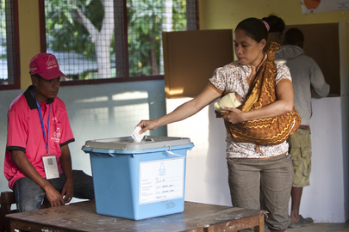
目標16：持続可能な開発に向けて平和で包摂的な社会を推進し、
すべての人々に司法へのアクセスを提供するとともに、
あらゆるレベルにおいて効果的で責任ある包摂的な制
度を構築する
Notes:
「持続可能な開発目標（SDGs） 」の目標16は、持続可能な開発に向けた平和で包摂的な社会を推進し、すべての人に司法へのアクセスを提供し、 あらゆるレベルで効果的で責任ある制度を構築することを定めています。

Slide 27

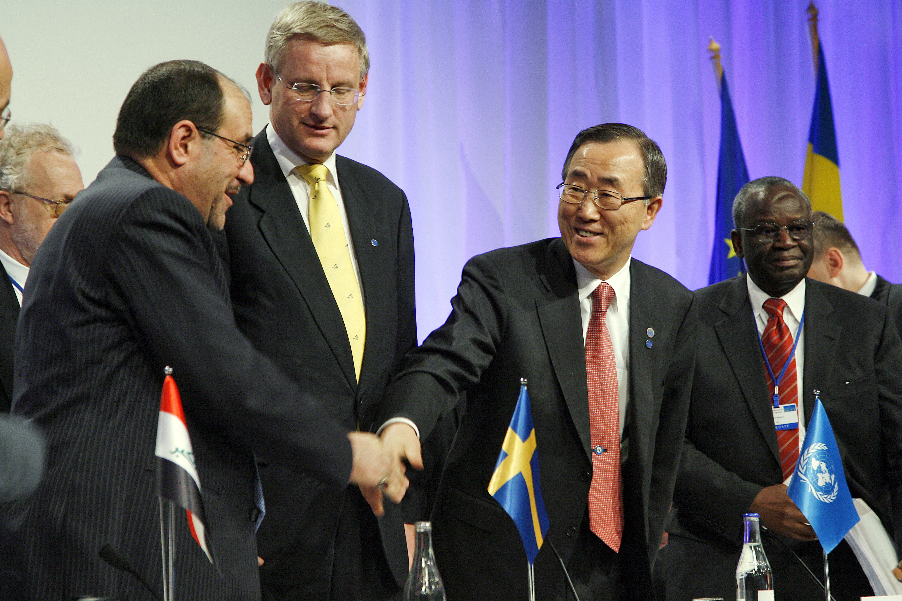
目標17：持続可能な開発に向けて実施手段を強化し、
グローバル・パートナーシップを活性化する
Notes:
持続可能な開発アジェンダを成功へと導くためには、政府、民間セクター、市民社会の間のパートナーシップが必要です。人間と地球を中心に据えた原則や価値観、共有されているビジョンと目標に根差すこのような包摂的パートナーシップは、グローバル、地域、国内、地方の各レベルで必要とされています。
民間の数兆ドルに上る資金が持つ変革力を動員し、方向を変え、解放し、持続可能な開発目標（SDGs）の実現に役立てる必要があります。特に開発途上国では、重要部門への海外直接投資を含む長期的な投資が必要とされています。具体的な部門としては、持続可能なエネルギー、インフラと輸送、さらには情報通信技術が挙げられます。公共セクターは明確な方向性を定めなければなりません。投資を誘致し、持続可能な開発をさらに促進できるよう、審査・監視枠組みや規制のほか、このような投資を可能にするインセンティブの構造を改革しなければなりません。最高会計検査機関や立法府による監督機能など、国内の監督メカニズムも強化すべきです。

Slide 28
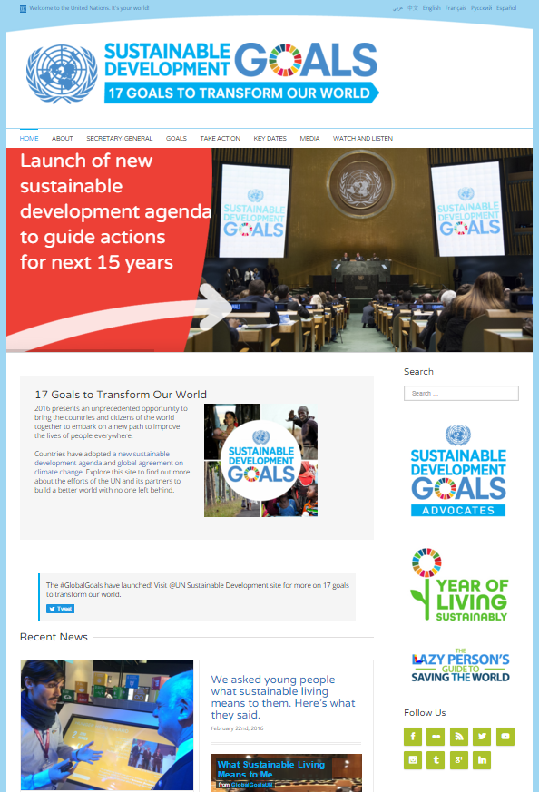



2016年国連広報局
コミュニケーション・キャンペーン
SDGs：私たちの世界を変える17の目標
主な目標：SDGsを広め、行動に拍車をかけ、パートナーシップを活用、拡大する
SDGアイコンやプレスリリースを含め、包括的な広報資料を6つの国連公用語すべてで作成
ウェブサイト：www.un.org/sustainabledevelopment
ソーシャルメディア
@GlobalGoalsUN
#GlobalGoals
Notes:
2016年は、各国が「持続可能な開発目標（SDGs） 」達成に向けた取り組みに着手する重要な年となります。「持続可能な開発のための2030アジェンダ」の推進は国連広報局にとって、コミュニケーションに関する2016年の最優先課題です。
2016年初に発足した新たな国連コミュニケーション・キャンペーン「私たちの世界を変える17の目標」は、SDGsのメインストリーム化とその重要性の発信、さらには目標の達成に向けた政府、民間セクター、市民社会を含むすべてのステークホルダーによる行動の促進をねらいとしています。
1年間にわたる今回のキャンペーンの重点は、既存のパートナーシップを強化するとともに、国連システムの内外を問わず、SDGs関連の主要イベント推進に役立つ新たなパートナーシップを形成することにあります。
キャンペーンのウェブサイト（un.org/sustainabledevelopment）とソーシャルメディア・サイト（Facebook、Twitter、Vimeo）は定期的に更新し、SDGsに関するニュースや新しいオンライン・コンテンツを提供します。
SDGアイコンやファクトシート、背景資料、プレスリリースを含め、6つの全国連公用語で作成された包括的な広報資料は1月1日、SDGsの正式な発足に合わせて発表されました。これらは1年を通じて定期的に更新されます。

Slide 29
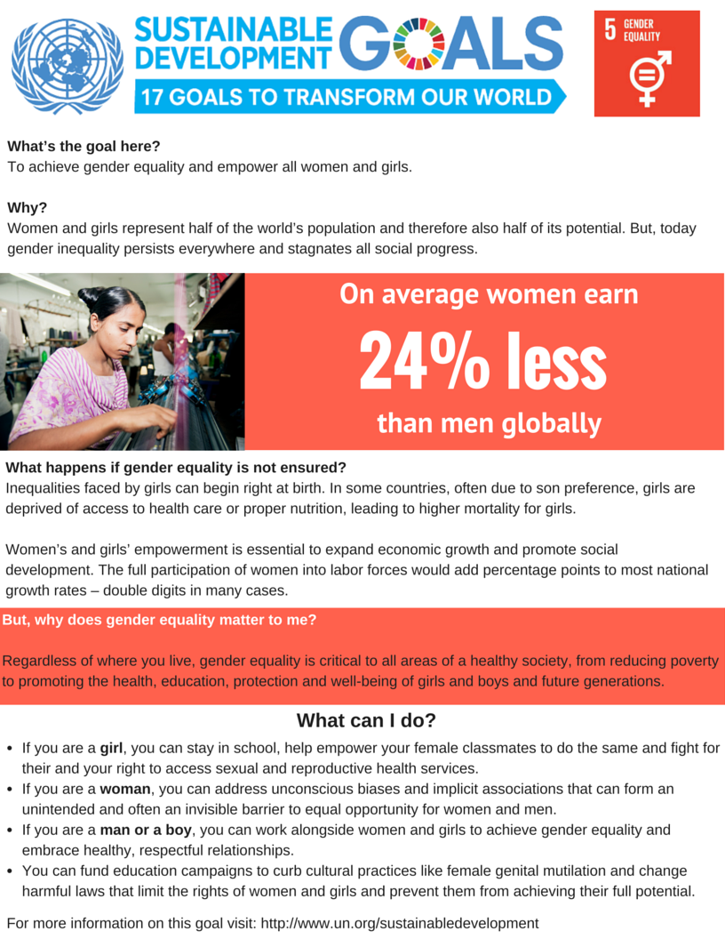


www.un.org/sustainabledevelopment/takeaction
Notes:
この総合的なキャンペーンの傘下で、持続可能な開発目標（SDGs）を人々の生活と関連づけ、グローバルな性格を持つ目標に対するローカルな当事者意識を確立するため、「持続可能な暮らしの年」と「SDGsが私にとって重要な理由」という2つのイニシアティブも新たに発足しています。
「持続可能な暮らしの年」の概要：グローバル目標は、政府や国際機関、世界のリーダーによる協力を必要とする重要な、世界を変えるための目標です。一般の人間がこれに影響を及ぼすことは不可能に思えます。
では、あなたは諦めるべきなのでしょうか。
違います。実の話、変化はあなたから始まるのです。
最も無関心な怠け者でさえも、地球上の人間一人ひとりが、問題解決の一翼を担うのです。幸いにも、私たちが日常生活に簡単に取り入れることができ、しかも全員がそうすれば、大きな変化につながることがいくつかあります。
私たちはその手引きとして、あなたが世界を変えるためにできる多くのことのいくつかを、ここにまとめてみました。

Slide 30

資料
私たちの世界を変革する：持続可能な開発のための2030アジェンダ
国連の全公用語で入手可能
Notes:
持続可能な開発についての国連公用語によるウェブサイト：
www.un.org/sustainabledevelopment
刊行物へのリンク：
『我々の世界を変革する：持続可能な開発のための2030アジェンダ』 https://sustainabledevelopment.un.org/content/documents/21252030%20Agenda%20for%20Sustainable%20Development%20web.pdf
「持続可能な開発のための2030アジェンダ」へのリンク：
アラビア語 http://www.un.org/ga/search/view_doc.asp?symbol=A/69/L.85&Lang=A
中国語
http://www.un.org/ga/search/view_doc.asp?symbol=A/69/L.85&Lang=C
英語
http://www.un.org/ga/search/view_doc.asp?symbol=A/69/L.85&Lang=E
フランス語 http://www.un.org/ga/search/view_doc.asp?symbol=A/69/L.85&Lang=F
ロシア語 http://www.un.org/ga/search/view_doc.asp?symbol=A/69/L.85&Lang=R
スペイン語 http://www.un.org/ga/search/view_doc.asp?symbol=A/69/L.85&Lang=S

Slide 31
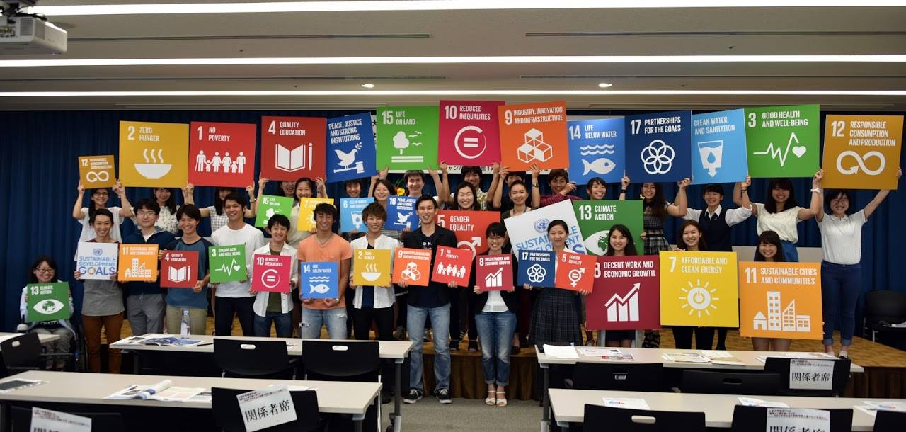
日本でもSDGsを広めよう！
SDGｓ学生フォトコンテストの開始に際して
（2016年6月10日 上智大学）

Slide 32
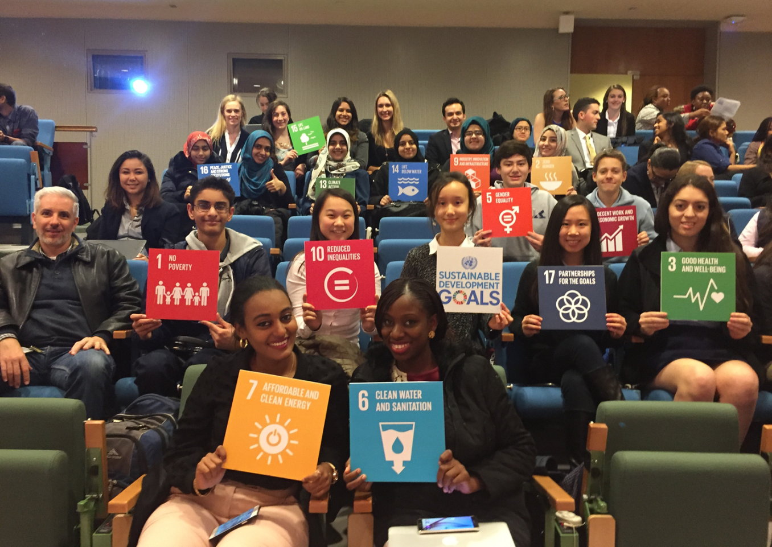
汎用スライド

